Slide 1
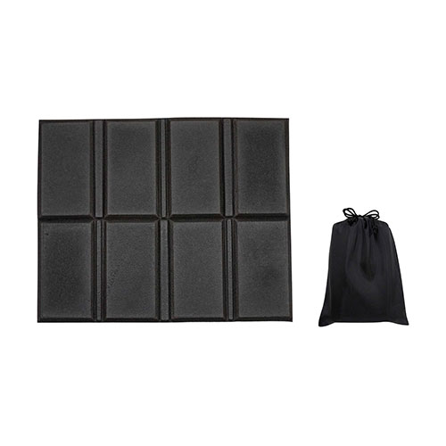
【提案書】
コンパクトフォームクッションシート
特徴
コンパクトに折り畳めて持ち運びにもとっても便利なため、スポーツ観戦やレジャーなどで大変役立つクッションシートです。オリジナル名入れも可能ですので、ノベルティグッズなどにもおすすめ。
納期
納期スペース
仕様
素 材 ： XPE・ポリエステル
サイズ ： 使用時:330×270×5mm・収納時:125×145×45mm
包 装 ： ポリ袋入
お見積
お見積りスペース

